Slide 1
第六章 自旋和角动量
内容简介：在本章中，我们将先从实验上引入自旋，分析自旋角动量的性质，然后讨论角动量的耦合，并进一步讨论光谱线在磁场中的分裂和精细结构。最后介绍了自旋的单态和三重态。

Slide 2
第六章 自旋和角动量
6.1 电子自旋
6.2 电子的自旋算符和自旋函数
6.3 角动量的耦合
6.4 电子的总动量矩
6.5 光谱线的精细结构
6.6 塞曼效应
6.7 自旋的单态和三重态

Slide 3







6.1 电子的自旋
首先，我们从实验上引入自旋，然后分析自旋角动量的性质。
施特恩-盖拉赫实验是发现电子具有自旋的最早实验之一。如右图所示，由 源射出的处于基 态的氢原子束经过狭缝和不均匀磁场，照射到底片 上。结果发现射线束方向发生了偏转，分裂成两条分立的线。这说明氢原子具有磁矩，在非均匀磁场的作用下受到力的作用而发生里偏转。
N
S

Slide 4




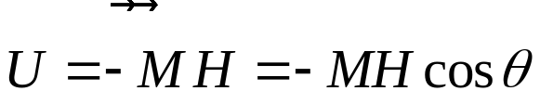

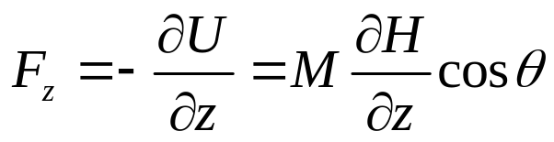


6.1 电子的自旋
由于这是处于 态的氢原子，轨道角动量为零， 态氢原子的磁矩不可能由轨道角动量产生。这是一种新的磁矩。另外，由于实验上只有两条谱线，因而这种磁矩在磁场中的取向，是空间量子化的，而且只取两个值。假定原子具有的磁矩为 ，则它在沿 方向的外磁场 中的势能为
（6.1.1）
为外磁场与原子磁矩之间的夹角。
则原子 方向所受到的力为
（6.1.2）
实验证明，这时分裂出来两条谱线分别对应于 和 两个值。

Slide 5


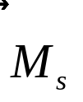
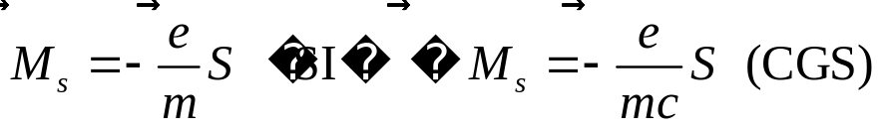
6.1 电子的自旋
为了解释施特恩-盖拉赫实验，乌伦贝克和歌德斯密脱提出了电子具有自旋角动量，他们认为：
每个电子都具有自旋角动量 ， 在空间任何方向上的投影只能取两个值。若将空间的任意方向取为 方向，则
（6.1.3）
每个电子均具有自旋磁矩 ，它与自旋角动量之间的关系为
（6.1.4）

Slide 6

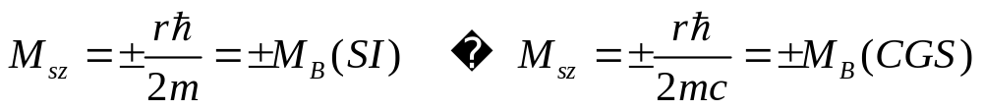

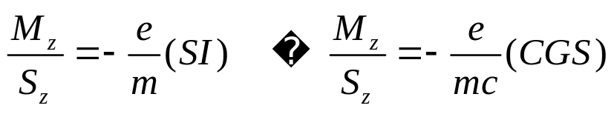
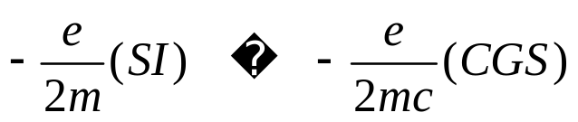
6.1 电子的自旋
在空间任意方向上的投影只能取两个值：
是玻尔磁子。
电子自旋的回转磁比率为：
轨道角动量的回转磁比率为：
自旋回转磁比率是轨道运动回转磁比率的两倍。

Slide 7

6.1 电子的自旋
自旋是电子的固有属性，千万不要以为，电子的自旋是因为电子在作机械的自转引起的。可以证明，如果将电子想象成为一个电荷均匀分布的小球，由于电子的半径约为 ，要想使它的磁矩由于自转而达到一个玻尔磁子，则它表面的转速将超过光速，这显然是与相对论矛盾的。电子自旋是一个新的自由度，与电子的空间运动完全无关。电子自旋是电子的内禀属性，电子的自旋磁矩是内禀磁矩。
电子自旋具有下述属性：
它是个内禀的物理量，不能用坐标、动量、时间等变量表示；

Slide 8


6.1 电子的自旋
它完全是一种量子效应，没有经典对应量。也就是说，当 时，自旋效应消失。
它是角动量，满足角动量最一般的对应关系。而且电子自旋在空间任何方向上的投影只取 两个值。

